Slide 1
ТЭМДЭГТИЙН ЖИШЭЭ
Дурын үсэг,
‘a’, ‘b’, ‘э’
Цифр,
‘1’, ‘0’
Цэг таслал,
‘+’, ‘-’
Бусад тэмдэгт,
‘!’, ‘\n’

Slide 2
ТЭМДЭГТ ХАДГАЛАХ ОЙ БЭЛДЭХ-1
char- байт өгөгдөл
Тэмдэгтэй байт
-128+127
[signed] char variablename ;
unsigned char variablename ;
Тэмдэггүй байт
0÷127
Жишээ
char a ;
Тэмдэгтэй байт: -128÷127
signed char b, c, d ;
Олон байт: -128÷127
сhar e = ‘a’ ;
Гарааны утга оноох
a = ‘b’ ;
програмаас утга оноох
a =98 ;
a +=1 ; b=a+1;
програмаас утга оноох

Slide 3
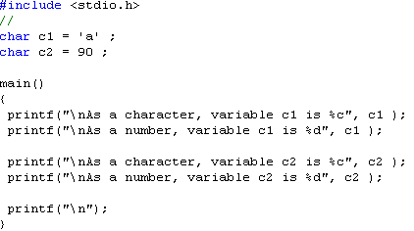
ТЭМДЭГТЭД ОЙ БЭЛДЭХ/2
Жишээ
‘a’-гийн ASCII код 61h
Харгалзах дүрс
с1-ийн утга

Slide 4
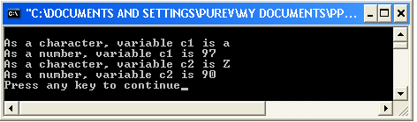
ТЭМДЭГТЭД ОЙ БЭЛДЭХ/2A

Slide 5
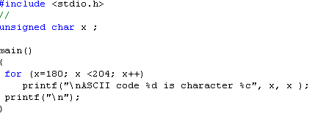
ТЭМДЭГТЭД ОЙ БЭЛДЭХ/3
Жишээ

Slide 6
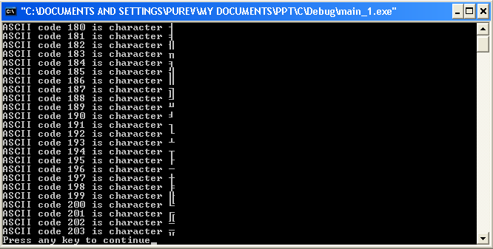
ТЭМДЭГТИЙН ОЙ БЭЛДЭХ/5

Slide 7


МӨР ТЭМДЭГТ
Дараалсан тэмдэгт, цуваа тэмдэгт, тэмдэгт мөр strings
тэмдэгт Мөр бол үг, өгүүлбэр.
Жишээ
“1”, ‘1’
“012345”,
“h12”
Хоёртын тэг, Нал – төгсгөл заагч
“x12%”
“Мөр тэмдэгт”
“Си”

Slide 8
МӨР ТЭМДЭГТ/2
Тэмдэгт мөр хадгалах ойг бэлдэх
Энэ бол хүснэгт
Тэмдэгтэй байт
Тэмдэгтэн хүснэгт
char variablename[x] ;
unsigned char variablename[x] ;
Тэмдэггүй байт

Slide 9
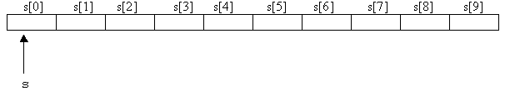
ТЭМДЭГТ МӨР/2A
Жишээ
char s[10] ;
Ийм хүснэгт 9 хүртэл тэмдэг бүхий мөр хадгалах
Нэг байт нь мөрийн төгсгөл заагуурт ноогдох
Мөрийн төгсгөл заагуур - null character, хоёртын тэг ‘\0’

Slide 10
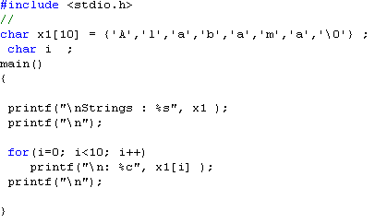
ТЭМДЭГТ МӨР /3
Тэмдэгтэн хүснэгтэнд хүснэгт рүү утга хийх
Гарааны утга оноох
Байт, байтаар утга оноох
Тэмдэгт мөр хэвлэхийг заана
i дүгээр элементийг...

Slide 11
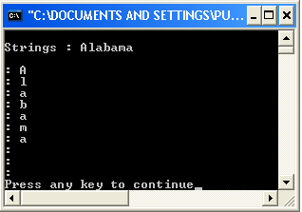
ТЭМДЭГТ МӨР /4
Төгсгөл заагч, 2 зай

Slide 12
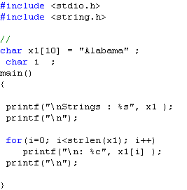
ТЭМДЭГТ МӨР /5
Тэмдэгтийн цуваагаар утга оноох

Slide 13
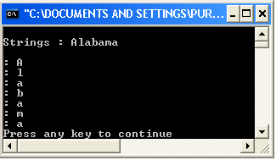
ТЭМДЭГТ МӨР /5A

Slide 14
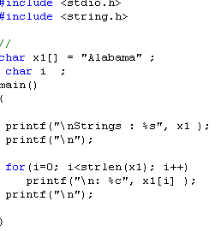
ТЭМДЭГТ МӨР /6
Хүснэгтийн уртыг олох функц

Slide 15
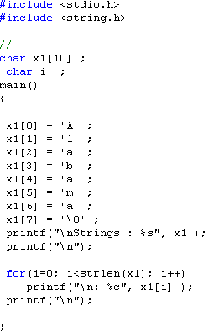
ТЭМДЭГТ МӨР/7
Програмаас утга олгох
Байт, байтаар утга оноох
Төгсгөл заагчийг зааж өгөх

Slide 16
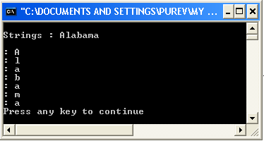
ТЭМДЭГТ МӨР /7A

Slide 17
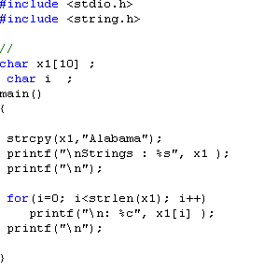
ТЭМДЭГТ МӨР/8
Програмаас утга оноох
Ой хооронд хуулах функц

Slide 18
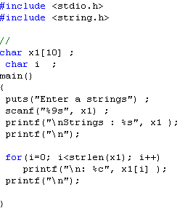
ТЭМДЭГТ МӨР/9
Мөр тэмдэгт оруулах функц
Гараас оруулах функц

Slide 19
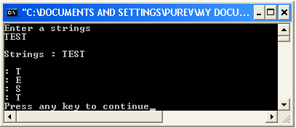
ТЭМДЭГТ МӨР/9А

Slide 20
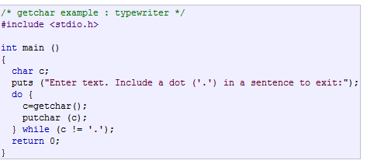
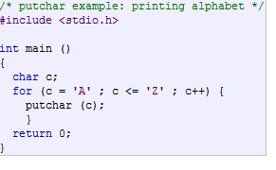
ТЭМДЭГТ МӨР/10
Тэмдэгт унших функц int getchar ( void);
Тэмдэгт stdout руу бичих int putchar ( int character );

Slide 21
ТЭМДЭГТ МӨР/10
Мөр тэмдэгт унших функц gets()
Гараас оруулах мөрийг унших функц
char *gets( char *buffer );
Enter ’\n’ дээр тогшиход түүний кодыг ‘\0’-ээр сольж buffer рүү мөрийг хийх

Slide 22
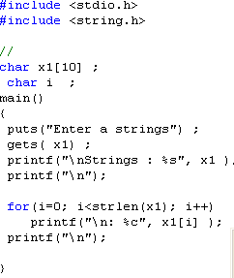
ТЭМДЭГТ МӨР/11

Slide 23
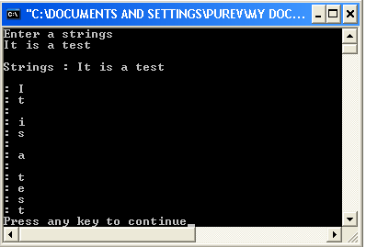
ТЭМДЭГТ МӨР/11

Slide 24
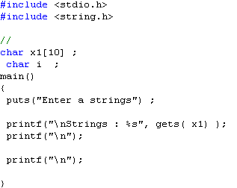
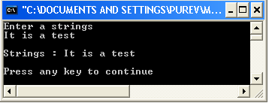
ТЭМДЭГТ МӨР/12

Slide 25
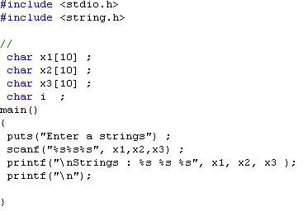
ТЭМДЭГТ МӨР/13
Мөр тэмдэгт унших функц scanf()
int scanf( const char *format [,argument]... );

Slide 26
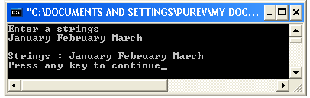
ТЭМДЭГТ МӨР/13A

Slide 27
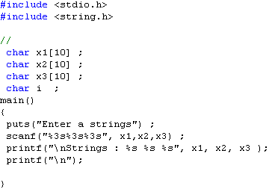
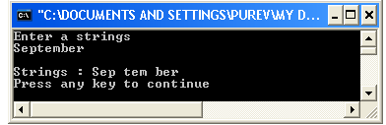
ТЭМДЭГТ МӨР/14
Мөр тэмдэгт унших функц scanf()

Slide 28
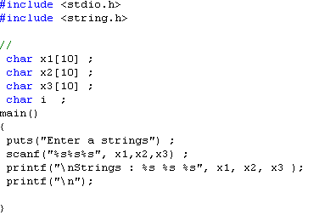
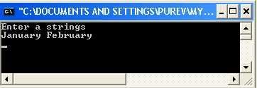
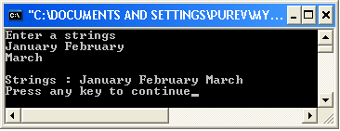
ТЭМДЭГТ МӨР/15
Мөр тэмдэгт унших функц scanf()

Slide 29
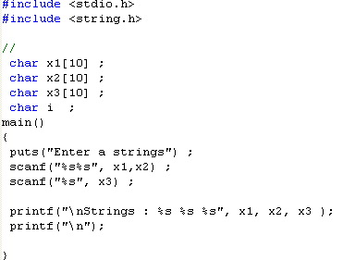
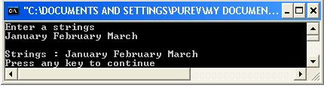
ТЭМДЭГТ МӨР/16
Мөр тэмдэгт унших функц scanf()

Slide 30
ТЭМДЭГТ МӨР/17
тэмдэгт мөр гаргах функц printf()
#include <stdio.h>
main()
{
int i = 0;
i = printf("abcde"); // A
printf("total characters printed %d\n",i); //B
}

Slide 31
ТЭМДЭГТ МӨР/18
Мөр тэмдэгт оруулах функц scanf()
#include <stdio.h>
main()
{
int i = 0;
int k,j=10;
i=scanf("%d%d",&j,&k); //зөв оруулгын тоог буцаана
printf("total values inputted %d\n",i);
printf("The input values %d %d\n",j,k);
}

Slide 32
ТЭМДЭГТ МӨР/18
Мөр, үг, тэмдэгт тоолох програм

